Slide 1
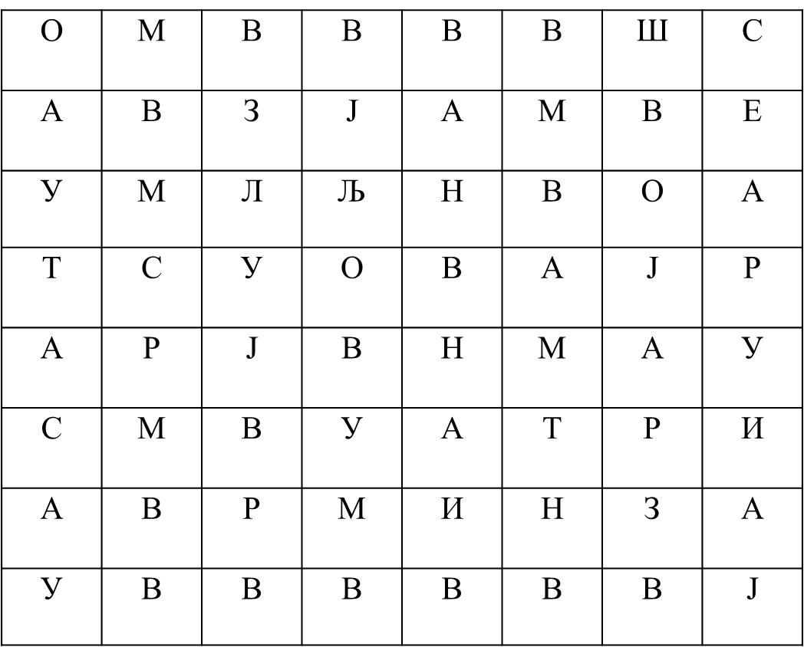
Обој поља са словом В.

Slide 2
Обој поља са словом В.
О | М | В | В | В | В | Ш | С
А | В | З | Ј | А | М | В | Е
У | М | Л | Љ | Н | В | О | А
Т | С | У | О | В | А | Ј | Р
А | Р | Ј | В | Н | М | А | У
С | М | В | У | А | Т | Р | И
А | В | Р | М | И | Н | З | А
У | В | В | В | В | В | В | Ј

Slide 3
Откриј шта пише.

Slide 4
Откриј шта пише.

Slide 5
А, М, И, Т, О, Н, С, Е, Р, Ј, У, Л, Љ, Ш, З, В
Читање и писање научених слова

Slide 6
Урош је у школи.
Миљан је на мосту.

Slide 7
Диктат
* рам, воз, торта, стаза, ујна
* Јесен је на вратима.
* Зора носи шарени шал.
* Саша весело пева.

Slide 8
Лептир је летео у шуми.
Слетео је на лист и љуљао се.
Наишли су Зорана и Веља.
Лептир се уплашио и полетео.

Slide 9
1. Прочитај реченице. Нацртај шта пише.
*Вера се љуља.
*Љиља носи сат и мараму.

